Slide 1
LABORATORIO DI RESTAURO I
Corso di laurea Magistrale, quinquennale LM-4 C.U. Prof. Arch. Giuseppe A. Centauro B020374 RESTAURO – A.A. 2019/ 2020
Archeologia industriale a Prato:
problematiche e studi sulla dismissione.
Appendice alla lezione sull’archeologia industriale
(parte seconda)
Esemplificazione di una ricerca territoriale a Prato
(Tesi di Laurea di T. Falchi.,
S. Secchi. C. Tarantino)
Prof. Giuseppe A. Centauro Laboratorio di Restauro

Slide 2
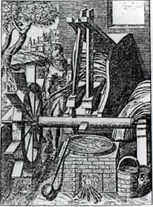
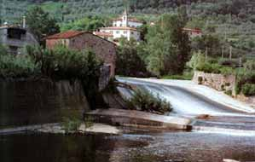
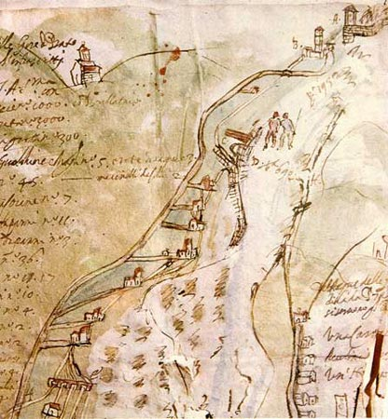
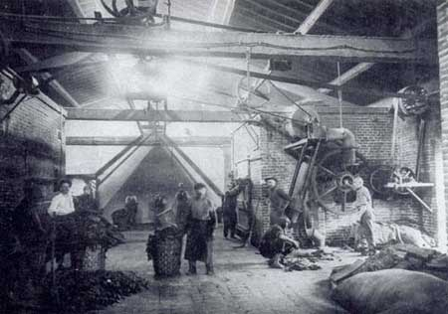
Origini dell’industria a Prato
Quando, nel XIX° secolo, quella serie di fenomeni e innovazioni noti come Rivoluzione Industriale investì Prato, la realtà su cui si venne ad innestare fu quella di consolidate attività manifatturiere che da secoli sfruttavano un perfezionato sistema territoriale.
Il Gorone, mappa del 1607.
Il Cavalciotto oggi.
La follatura, XVII sec.
Un carbonizzo, fine ‘800.
Prof. Giuseppe A. Centauro Laboratorio di Restauro

Slide 3
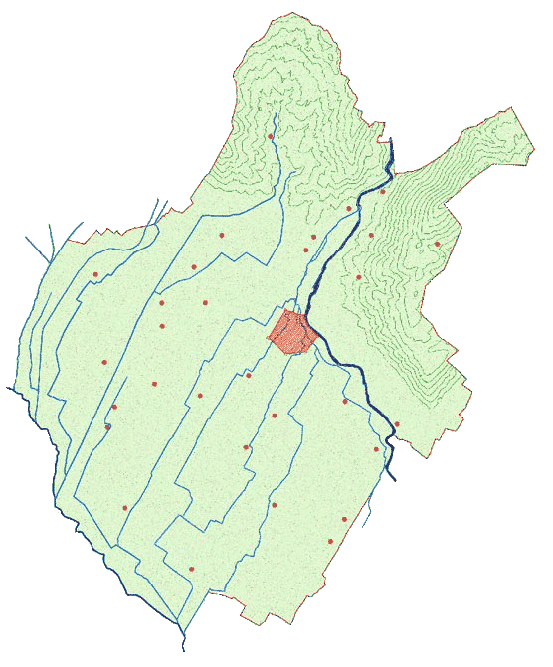
I sistemi idrografici
Creati in origine con lo scopo di bonificare la piana dalle paludi, assunsero nei secoli funzioni difensive, irrigue e produttive.
Il sistema Occidentale
acque alte a struttura modificata
Il sistema Orientale
acque basse a struttura creata
Torrente Bardena
Torrente Bagnolo
Fosso Dogaia
Torrente Vella
Torrente Calicino
Fossetto (Ficarello)
Fosso di Iolo
Fosso Filimortola
Gorone
Gore Angiolini e Chiti
Gora Mattonata
Gora di S. Giorgio
Gora di S. Giusto
Gora di Gello
Gora di Mezzana
Gora di Grignano
Gora del Castagno
(realizzato XII-XIII sec.)
(realizzato X-XIV sec.)
Prof. Giuseppe A. Centauro Laboratorio di Restauro
Assetto del territorio pratese all’inizio del XIX sec.

Slide 4
Fiume Bisenzio
Cavalciotto
Non ha riscontro in analoghi sistemi medievali: il prelievo dell'acqua avviene in un unico punto del Bisenzio (al Cavalciotto) e la successiva immissione è in un altro corso d'acqua, l'Ombrone, dopo aver attraversato un vasto territorio.
Il sistema orientale
Lunghezza totale gore: 53 km
Portata media totale: 1,25 mc/sec
Gorone m.3555
Partitore della Crocchia
Gora di S. Giusto
m.1171
Gora Angiolini m.70
Gora Chiti m.74
Gora di Gello
m.7243
Gora Mattonata m.180
Partitore della Gora Mattonata
Prof. Giuseppe A. Centauro Laboratorio di Restauro
Gora di Grignano m.11009
Gora di S. Giorgio m.1157
Fosso Filimortola
PRATO
Partitore di Porta Fiorentina
Gora del Castagno m.9107
Gora di Mezzana m.12437
Fiume Ombrone

Slide 5
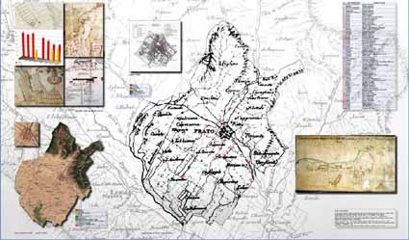
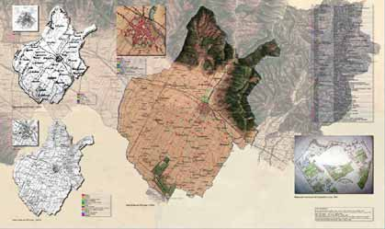
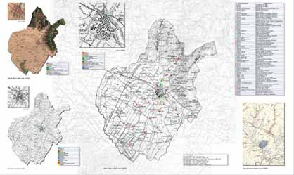
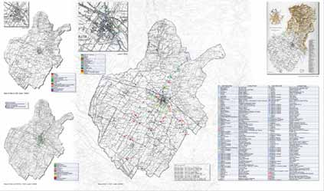
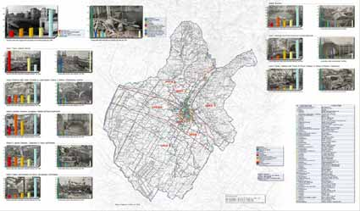
Prof. Giuseppe A. Centauro Laboratorio di Restauro
1 L’epoca pre-industriale – 1815
2 La prima industrializzazione: nascita e diffusione della «lana meccanica» -1869
3 La seconda industrializzazione: i grandi lanifici a ciclo completo -1893
4 Dallo sviluppo degli anni ’90 alla prima guerra mondiale -1918
5 Dal primo al secondo dopoguerra: il consolidamento delle medie imprese - 1944

Slide 6
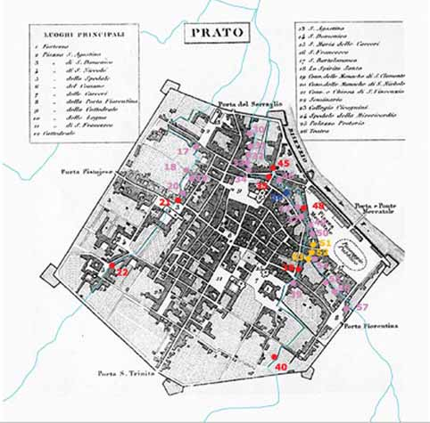
Tra il diciottesimo e diciannovesimo secolo si muovono i primi passi verso l’industrializzazione pratese :
Nel 1792 viene fondata l’azienda Mazzoni-Pacchiani primo esempio di produzione industriale a ciclo completo.
Dal 1819 Alessandro Mazzoni apporta sostanziali modifiche ai macchinari e realizza le prime turbine idrauliche legando ancora una volta lo sviluppo dell’industria al corso delle gore.
Per quanto riguarda lo sviluppo urbano di Prato non si registrano in questi anni sostanziali modifiche :
La soppressione degli ordini pii, nel 1815, rende disponibile un discreto numero edifici che riadattati ospiteranno nuove attività tra cui quelle della nascente industria.
Nel 1825, l’impianto agli Abatoni, fuori le mura cittadine risulterà importante, per successivo sviluppo industriale
Prof. Giuseppe A. Centauro Laboratorio di Restauro

Slide 7
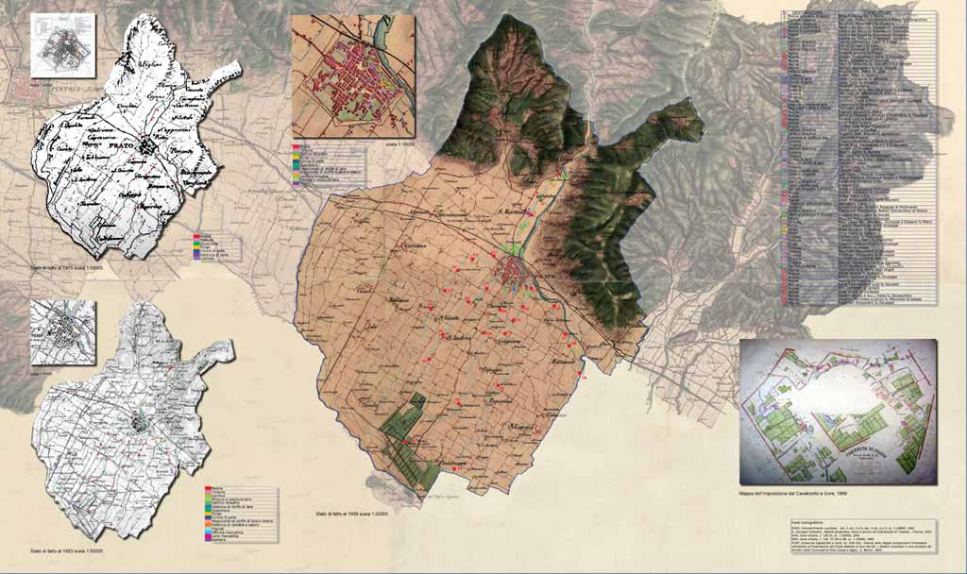
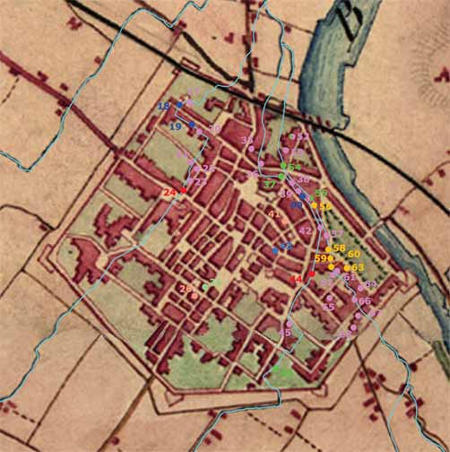
Nel ventennio tra il 1850 e il 1870 si realizza in Prato una prima vera industrializzazione.
L’affermazione del processo industriale per ricavare la lana meccanica.
Progressiva tendenza verso l’accentramento in fabbrica di buona parte delle lavorazioni.
La città di Prato è ancora ampiamente contenuta nella cerchia urbana trecentesca.
Gli insediamenti fuori le mura, lungo le maggiori direttrici, non hanno subito variazioni di rilievo.
Le industrie sorgono lungo le gore unica fonte energetica e i vecchi mulini vengono progressivamente riadattati alla produzione industriale.
Prof. Giuseppe A. Centauro Laboratorio di Restauro

Slide 8
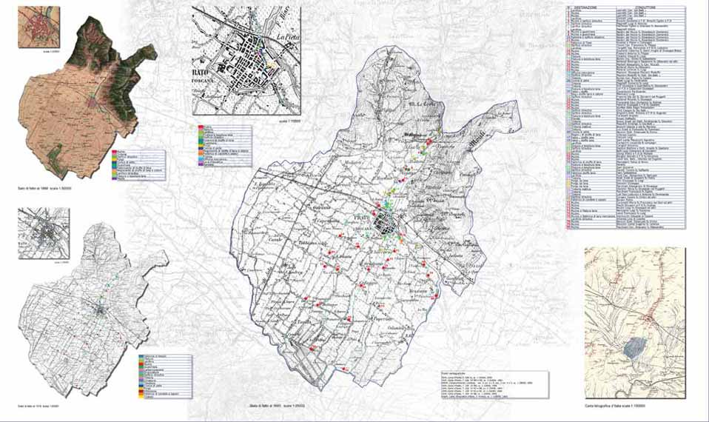
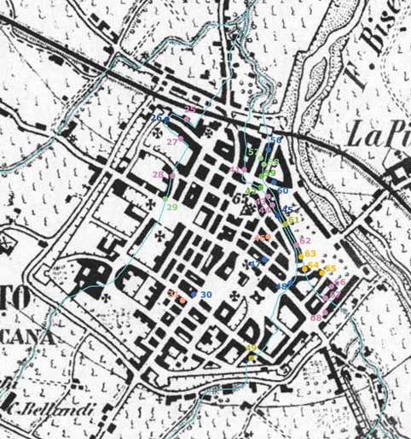
Definitiva affermazione della fabbrica: le lavorazioni vengono concentrate in un unico complesso, il lavoro a domicilio diventa produzione diretta.
Nascita e trasformazione di molte attività, tra cui i lanifici B. Forti, L. Targetti, V.Cangioli, P. Romei, che caratterizzeranno la produzione industriale negli anni seguenti.
1876: Installazione e diffusione delle caldaie a vapore fonte energetica complementare a quella idraulica.
Non si riscontrano, a Prato i fenomeni costruttivi tipici delle città industriali dell’epoca, non vengono saturati gli spazi inedificati all’interno delle mura e queste non vengono abbattute.
1888: con la nascita del “Fabbricone” e di altri stabilimenti minori lungo la via Bologna prende il via l’embrionale sviluppo extramurario di una delle future direttrici di espansione.
1891: con l’installazione del primo filatoio automatico self-acting nella fabbrica di Giosuè Calamai si completa il rinnovamento tecnologico del lanificio pratese avviatosi da alcuni anni.
Prof. Giuseppe A. Centauro Laboratorio di Restauro

Slide 9
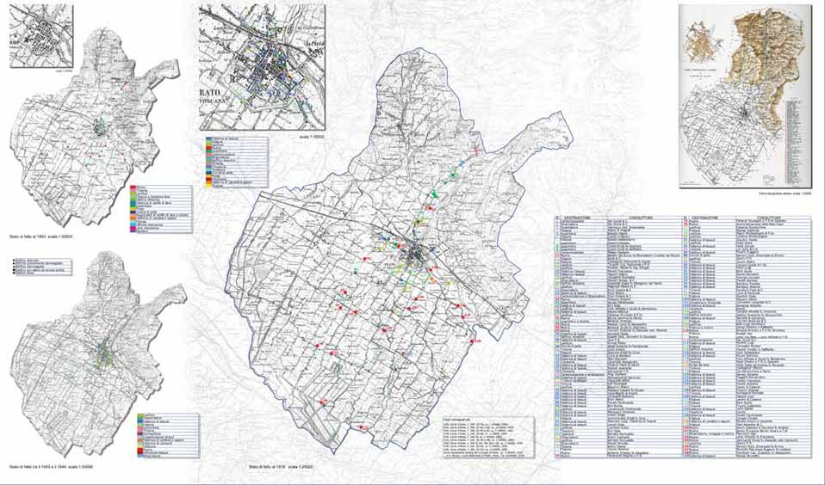
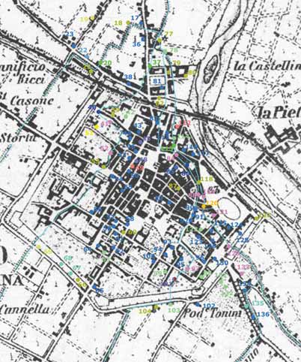
1908 inizia una grave crisi finanziaria aggravata, a Prato, dall’eccessiva produzione a fronte della domanda improvvisamente e drasticamente diminuita.
Comincia la meccanizzazione della tessitura, soprattutto nelle piccole imprese.
Lo scoppio della guerra Ottomana prima, e di quella mondiale poi, si traduce per l’industria pratese nella riconversione in funzione delle commesse militari, che danno nuovo ossigeno alla produzione.
Emerge, in questo periodo, la coesistenza di lanifici a ciclo completo e piccole imprese per conto terzi, simbolo del modo pratese di “fare industria”
1906: viene installata la centrale elettrica del Valdarno. L’impiego di una nuova fonte energetica porterà alla rottura del secolare equilibrio territoriale, che vedeva le funzioni produttive-industriali collocate lungo il sistema idrico delle gore, e all’affrancamento da ben determinate collocazioni geografiche.
Via Bologna e Via Pistoiese diventano i “percorsi matrice” intorno ai quali si sviluppa il nuovo assetto urbanistico.
1912: costituzione dell’Unione fra gli Industriali Pratesi.
Prof. Giuseppe A. Centauro Laboratorio di Restauro

Slide 10
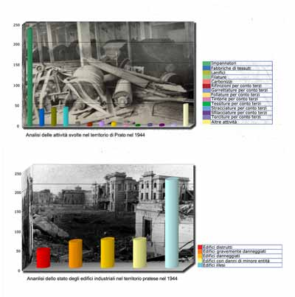
La Seconda Guerra Mondiale mette seriamente in crisi l’industria, soprattutto quella tessile, pur alimentandola con le commesse belliche.
1943: l’occupazione tedesca di Prato apre un periodo assai negativo, che vede la chiusura di oltre il 35% degli stabilimenti.
L’industria pratese riesce tuttavia a sopravvivere e inizia una fase febbrile di ricostruzione che nel 1946 può dirsi terminata.
Si apre una nuova fase di espansione economica caratterizzata dalla rincomparsa della figura dell’impannatore.
Nel 1944 Prato è già una città industriale ma ancora in stretto contatto con la campagna. Il centro rappresenta il fulcro delle attività industriali e artigianali, ma nonostante l’industrializzazione ormai ampiamente diffusa, la città murata non ha perso i suoi connotati storici.
Lo sviluppo urbanistico è legato a quello industriale: si va oltre via Bologna e via Pistoiese, consolidate direttrici di espansione.
Fattore comune a tutti i nuovi interventi è ancora una volta il tracciato delle gore: anche se il processo di elettrificazione è ormai avviato, il sistema idrico è ancora matrice per gli insediamenti edilizi.
Prof. Giuseppe A. Centauro Laboratorio di Restauro

Slide 11
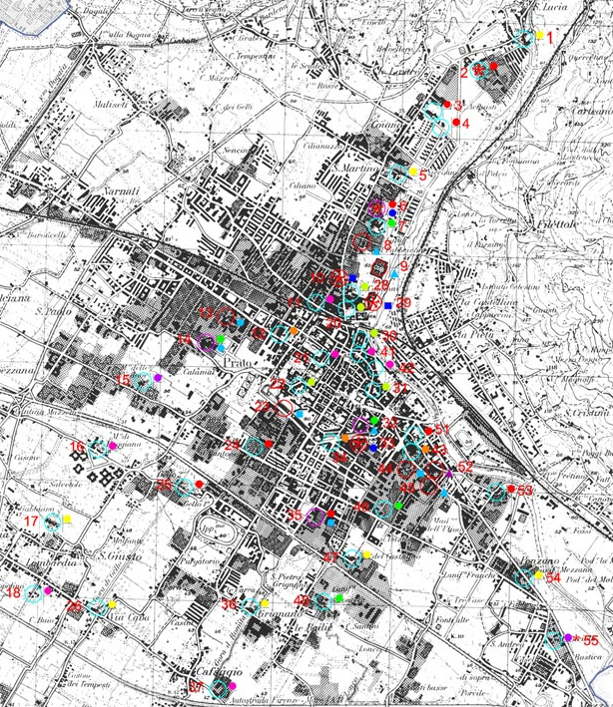
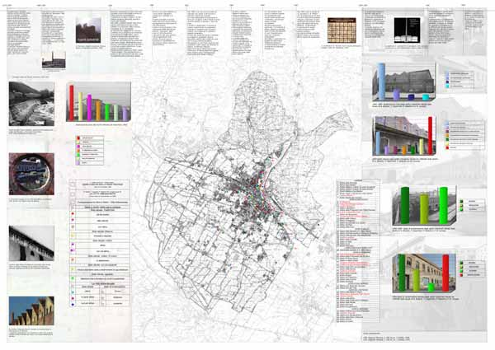
ALLA BASE DELLA CATALOGAZIONE LO STUDIO DELLE PUBBLICAZIONI E RICERCHE SULLE FABBRICHE PRATESI DISMESSE
Le grandi aree industriali hanno connotato fortemente lo sviluppo urbano e storico della città. Nati come complessi architettonici portanti del tessuto urbano, dove il rapporto tra fabbrica e residenza è di interdipendenza, di questi resta il ricordo della loro particolare forma di “città-fabbrica”. L’espulsione delle attività industriali dall’interno della città pone il problema di riconversione e di ridisegnare una nuova destinazione per questi grandi complessi.
Lo studio evidenzia come negli ultimi anni vengono stravolti i fondamenti insediativi, si banalizza l’immagine della città portando intere zone alla perdita d’identità. Obiettivo comune deve essere quello di integrare nel nuovo tessuto le testimonianze della storia, riconvertendole a nuove funzioni che si integrino con il presente.
Gli anni ’80 e la coscienza del patrimonio industriale
1980-1982 Vengono selezionati e raccolti i dati per la pubblicazione Reperti Industriali
1983 Viene condotto lo studio per la pubblicazione di Gore e mulini della piana pratese. Territorio e architettura
1984-1985 Vengono svolte le ricerche per la pubblicazione La città Abbandonata
Agli inizi del ‘900 l'impianto territoriale si presentava con l'abitato addensato entro la città murata e a questa si contrapponeva una vasta pianura segnata da una trama di gore alla base della vita produttiva. Su questo sistema naturale si impianta un edilizia minore mulini, gualchiere e case coloniche, luoghi urbani dove si fonda l'organizzazione sociale, artigianale e produttiva dell'uomo.
Oggi questa maglia sottile di elementi naturali e di sedimenti urbani è irriconoscibile, ciò che rimane e decontestualizzato all'interno di un espansione urbana che ha caratterizzato tutto il dopo guerra.
La ricerca si basa su uno studio iniziato negli anni ottanta, con l’intento di documentare le testimonianze architettoniche della storia dell’industria di Prato.
Vengono catalogati gli edifici più significativi fra la fine dell’ottocento e la seconda guerra mondiale che per tipologia, dimensioni e collocazione urbanistica rappresentano un simbolo e l’evoluzione produttiva di Prato
Documentazione fotografica sulla archeologia industriale di Prato che testimonia la cultura del lavoro i suoi mezzi meccanici e manufatti architettonici. Attraverso la raccolta di immagini si cerca di sensibilizzare e di valorizzare gli antichi opifici che hanno contribuito allo sviluppo sociale, economico e urbano della città.
Prof. Giuseppe A. Centauro Laboratorio di Restauro

Slide 12
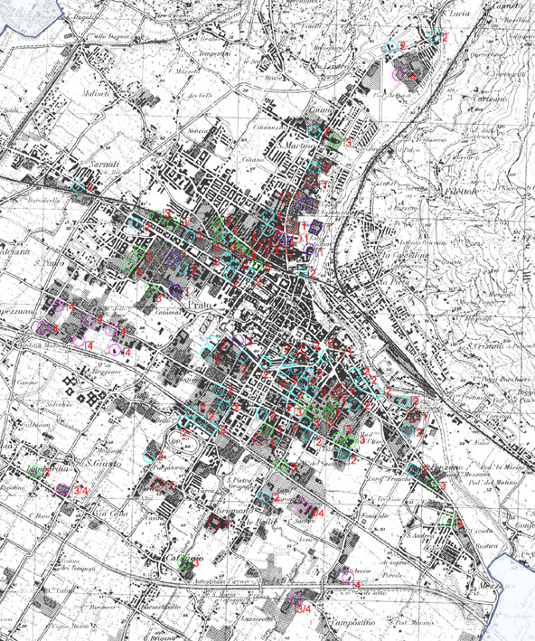
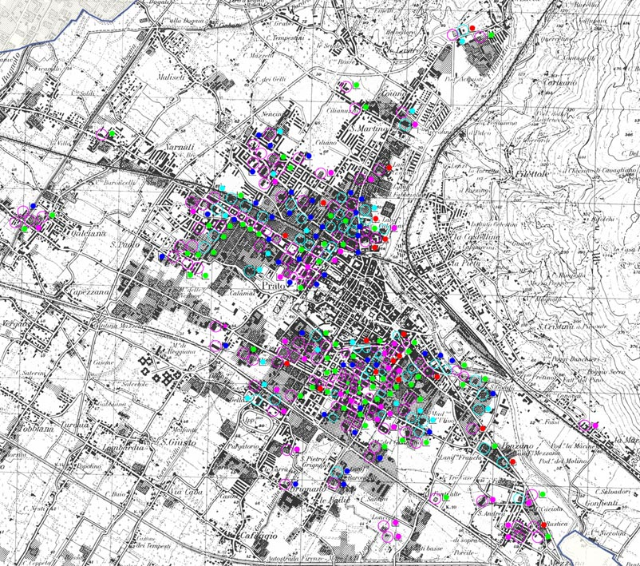
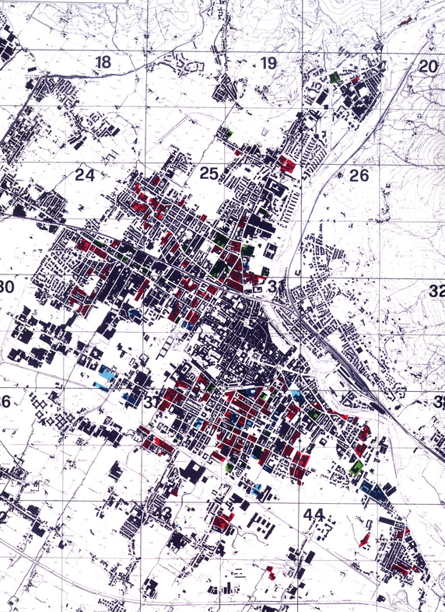
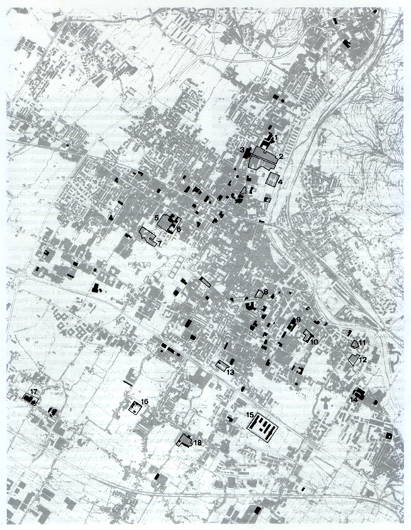
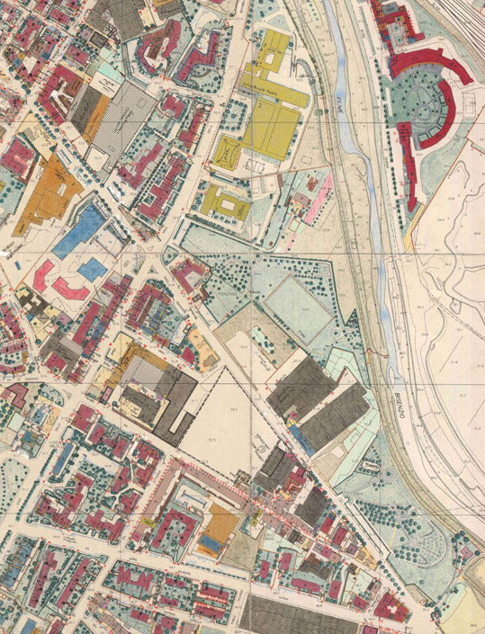
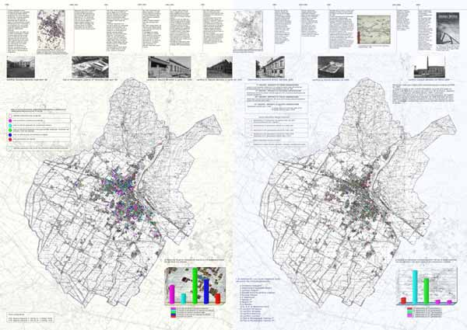
ALLA BASE DELLA CATALOGAZIONE LO STUDIO DELLE PUBBLICAZIONI E RICERCHE SULLE FABBRICHE PRATESI DISMESSE
Gli anni ’80 e la coscienza del patrimonio industriale
Le rilevazioni del Co.ge.tra
Le rilevazioni dell’Iris
Gli studi preliminari al Prg Secchi
Lo studio del nuovo piano regolatore, ha avuto una lunga fase preparatoria, durata due anni, ha posto l’accento sulla eterogeneità di Prato rilevando che la caratteristica principale di alcune delle sue estese parti centrali è la “città-fabbrica” le cui caratteristiche sono date dalla frammistione tra le aree produttive e quelle residenziali.
La norma ha previsto che per le aree industriali si adoperi lo strumento della flessibilità indicando in quali casi è necessario il trasferimento, in quali casi il trasferimento non è obbligatorio e in quali vi è l’opportunità di una conservazione in loco delle attività produttive.
Nel 1994 l’Iris (Istituto di Ricerche e interventi sociali), sulla base degli studi svolti dal Cogetra, pubblica (1996) uno studio analizzando le zone di ristrutturazione produttiva e il rimanente territorio comunale ad eccezione del nucleo medioevale.
Dall’indagine sono risultati 198 casi di edifici non più utilizzati o che hanno perso la loro funzione originaria. Sono edifici che appartengono a momenti differenti dello sviluppo industriale e per alcuni dei quali non è facile risalire all’epoca di costruzione per via delle modifiche che hanno subito in successivi interventi di ampliamento.
Il Cogetra nasce nel 1986, il consorzio è promosso dal piano regolatore Sozzi e Somigli, prevede un piano operativo d’intervento con lo scopo di agevolare il trasferimento delle attività produttive e di indicare una nuova destinazione per le aree e gli edifici lasciati liberi dal centro. Nel 1988 individua, attraverso uno studio condotto da Severino e Tacconi, un gruppo di 144 impianti dismessi all’interno delle aree di ristrutturazione urbanistica residenziale, commerciale e direzionale
Prof. Giuseppe A. Centauro Laboratorio di Restauro

Slide 13
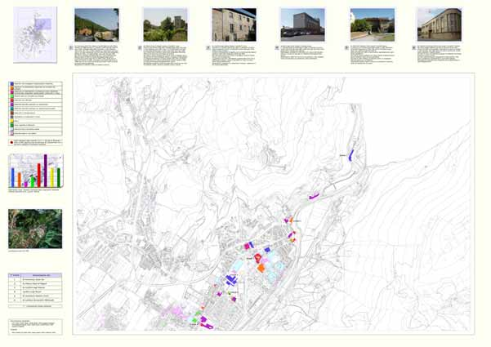
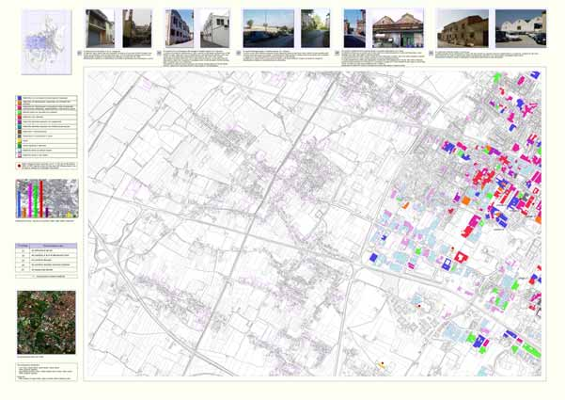
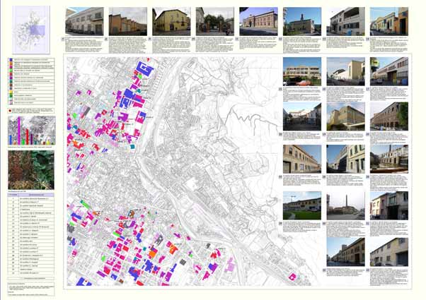
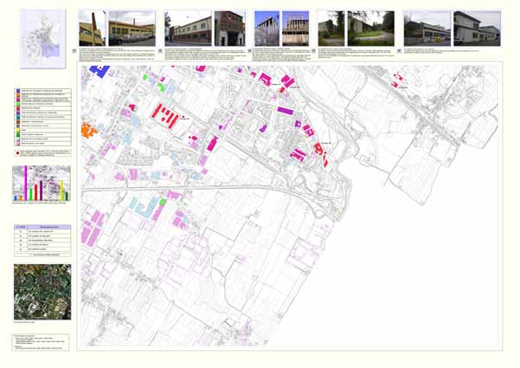
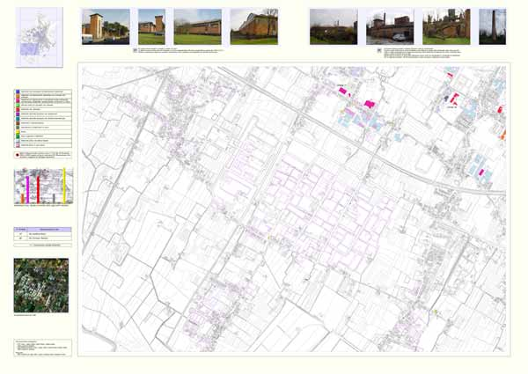
Censimento degli opifici con individuazione su base cartografica
Sulla base dello studio effettuato e dell’elaborazione dei dati storico-cartografici si è redatta una prima cartografia complessiva del patrimonio di archeologia industriale esistente nell’attuale territorio del Comune di Prato, restituito su cartografia del tipo CTR in scala 1:5000.
Prof. Giuseppe A. Centauro Laboratorio di Restauro

Slide 14
Censimento degli opifici con individuazione su base cartografica
È stato considerato un totale di 377 opifici suddivisi, in base alle rilevazioni effettuate tra il luglio 2002 e il febbraio 2004, in tredici categorie:
fabbriche che mantengono la destinazione industriale;
fabbriche con destinazione industriale con immobili non utilizzati;
fabbriche con destinazione in prevalenza mista (industriale, commerciale, artigianale, residenziale e interventi in corso);
attività mista con immobili non utilizzati;
fabbriche non utilizzate;
fabbriche demolite sostituite con residenziale;
Prof. Giuseppe A. Centauro Laboratorio di Restauro
fabbriche demolite sostituite
con direttivo/commerciale;
fabbriche in ristrutturazione;
demolizioni e ricostruzioni in corso;
mulini;
mulini inglobati in fabbriche.

Slide 15
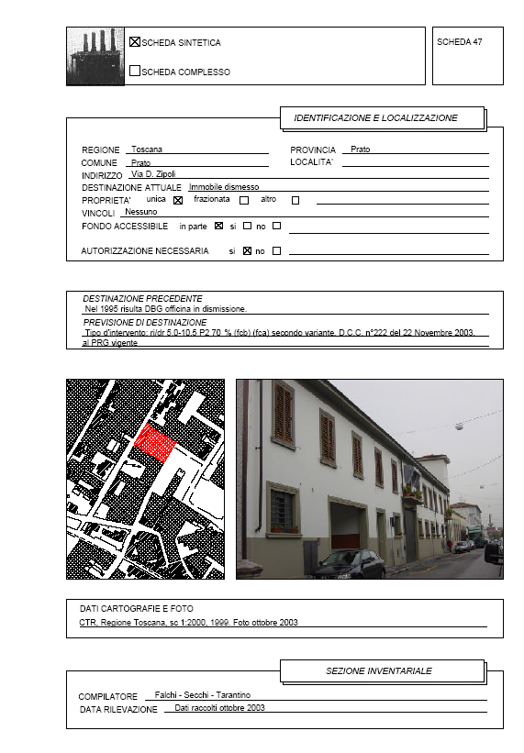
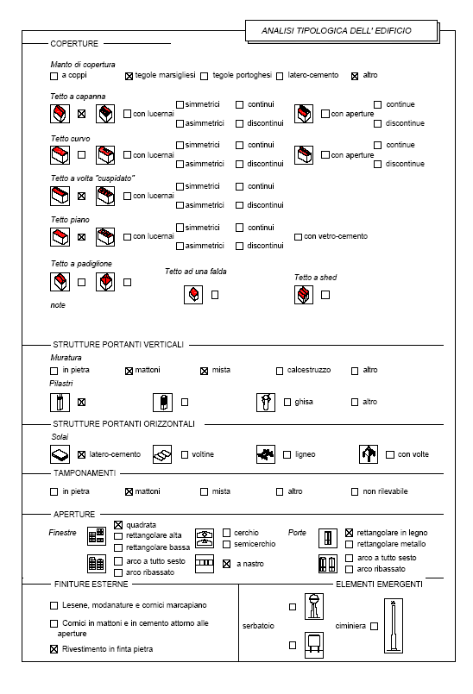
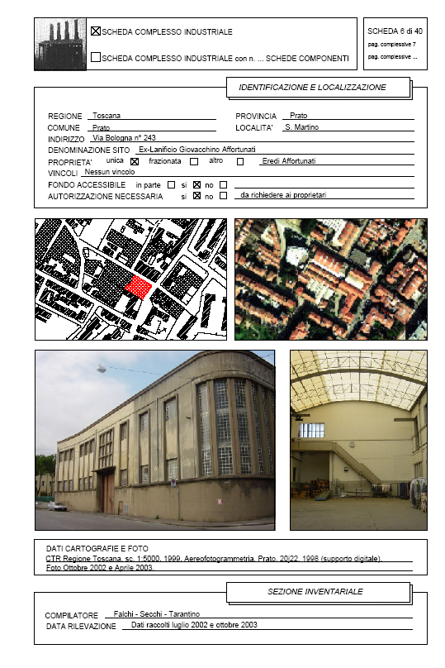
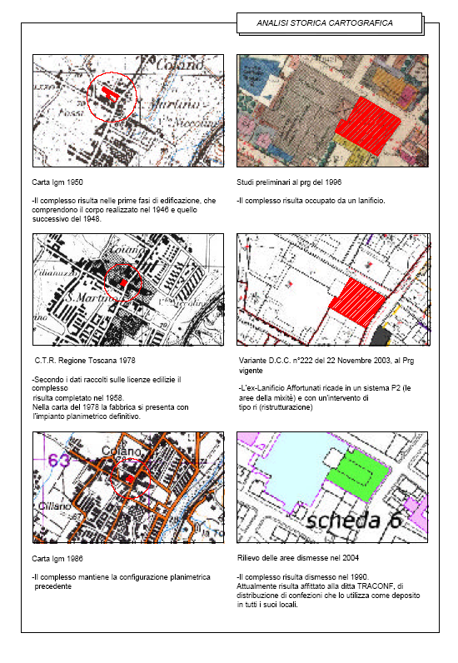
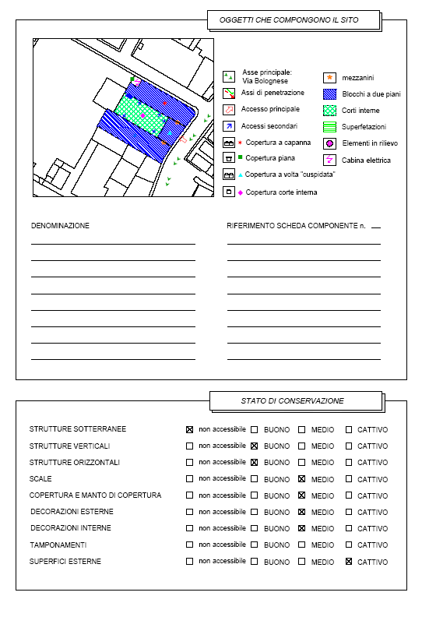
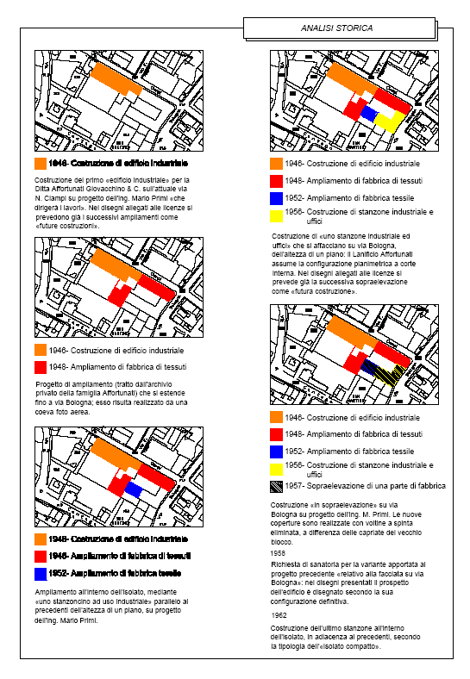
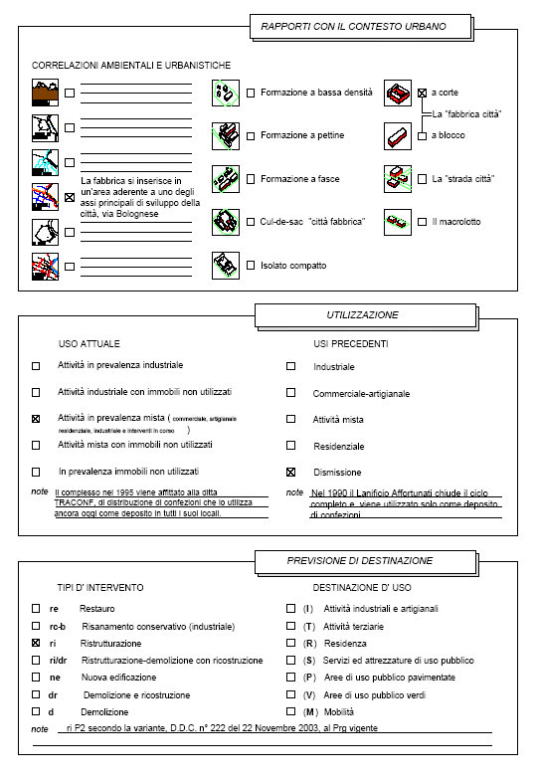
Catalogazione degli opifici
Si è proceduto ad un primo censimento che ha considerato un totale di 138 fabbriche per 93 delle quali si è messa a punto una scheda di censimento:
Per le restanti 40 fabbriche:
la catalogazione consiste nella compilazione di una scheda complessa da noi elaborata.
La scelta delle fabbriche in questione ha avuto come criterio di selezione la valenza espressa dal bene di tipo industriale emersa dai precedenti studi documentari e cartografici, che è non solo di tipo storico-architettonico, ma anche urbanistico, territoriale e ambientale.
sintetica, che consiste in una scheda di archiviazione veloce in cui con un semplice corredo iconografico (foto e mappa 1:5000 estratta dalla CTR) si registrano fondamentalmente i dati contenuti nella prima pagina della scheda di catalogazione “completa” aggiungendo la destinazione attuale, quella precedente e quella prevista dal PRG 1996.
Prof. Giuseppe A. Centauro Laboratorio di Restauro

Slide 16
SCHEDA SEMPLICE
Tipologia scheda compilata
Scheda semplice
Scheda complesso
Numerazione in ordine progressivo
Identificazione e localizzazione dell’edifici
Denominazione
Proprietà
Eventuali vincoli
Prof. Giuseppe A. Centauro Laboratorio di Restauro
Destinazione precedente
Previsione di destinazione
Inquadramento territoriale
Aereofogrammetria
Carta Tecnica Regionale
Fotografie edificio stato attuale.
Sezione inventariale
dati sul compilatore
data di rilevazione

Slide 17
Tipologia scheda compilata
scheda di complesso industriale, l’analisi non comprende gli elementi che compongono il sito.
Comprensiva degli edifici che compongono il complesso la scheda viene integrata con le schede componenti, una per ogni elemento studiato.
Numerazione generale viene fatta in riferimento al numero di schede di catalogazione compilate. All’interno della stessa scheda vengono poi numerate le singole pagine in modo che sia sempre possibile avere chiara l’organizzazione dei dati.
Prof. Giuseppe A. Centauro Laboratorio di Restauro
Identificazione e localizzazione dell’edificio
Denominazione
Proprietà
Eventuali vincoli
Inquadramento territoriale
Aereofogrammetria
Carta Tecnica Regionale
Fotografie edificio stato attuale.
Sezione inventariale
dati sul compilatore
data di rilevazione

Slide 18
Rapporti con il contesto urbano
Sezione in cui si studiano le correlazioni territoriali, sia a livello ambientale con l’individuazione del sistema in cui è inserito, sia a livello urbanistico con l’individuazione del della tipologia (a bassa densità, a pettine, a blocco, ecc.).
Utilizzazione
Prof. Giuseppe A. Centauro Laboratorio di Restauro
Indicazioni sulla destinazione d’uso attuale e precedente rispetto alla data di rilevazione e le previsioni di destinazione.
Previsioni di destinazione
Tipo d’intervento
Destinazione d’uso
Si fa riferimento agli strumenti urbanistici in vigore (Variante alle Norme Tecniche di Attuazione, adottata con D.C.C. n° 222 del 22-11-2003).

Slide 19
Analisi storica cartografica
Le diverse fasi storiche di sviluppo vengono individuate con l’ausilio della cartografia disponibile.
Prof. Giuseppe A. Centauro Laboratorio di Restauro
Carte storiche di archivio
Carta Igm
Carta Regionale Toscana
Aerefotogrammetria Igm
Studi Preliminari al Prg
Variante al Prg attuale

Slide 20
Analisi storica
L’evoluzione storica dell’edificio attraverso la ricostruzione delle diverse fasi costruttive, la dove la fabbrica sia stata realizzata in più tempi.
Prof. Giuseppe A. Centauro Laboratorio di Restauro

Slide 21
Oggetti che compongono il sito
Vengono schematizzati tutti gli elementi che caratterizzano la fabbrica dagli elementi in rilievo (ciminiera), alle tipologie di copertura, agli assi di penetrazione …
Prof. Giuseppe A. Centauro Laboratorio di Restauro
Stato di conservazione
Viene espresso un giudizio sullo stato di “salute” delle diverse strutture che compongono l’edificio a partire dalle fondazioni sino alla copertura.

Slide 22
Analisi tipologica dell’edificio
Per ogni struttura che compone l’edificio (copertura,strutture verticali, strutture orizzontali, tamponamenti, aperture, finiture esterne e elementi emergenti) vengono schematizzati gli elementi che la compongono.
Prof. Giuseppe A. Centauro Laboratorio di Restauro

